Slide 1

Rendu mi-parcours
Caraux théophane
Ayed bilel
2021-2022

Slide 2
Exemples de certains composants
MainPage.js (gère l’affichage des différentes pages):
Utilise les attributs connection et page pour connaître l’état de l’utilisateur et la page à afficher
Utilise les méthodes setSignIn, setLogout et isConnected pour savoir savoir quelle page mettre et modifier la connection
NavigationPannel.js (gère les actions de l’utilisateur):
Utilise les attributs isConnected, logout et login pour gérer les interactions
Affiche Logout ou Login en fonction de isConnected

Slide 3
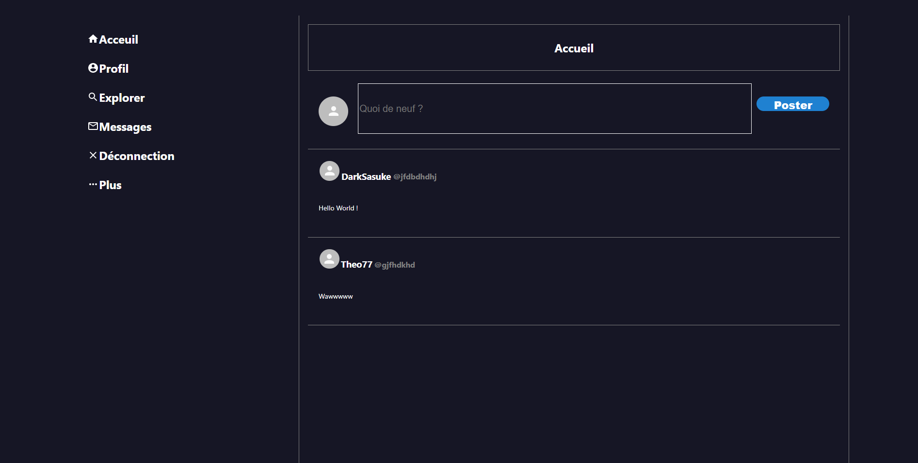
PagePosts.js (page des posts du réseau)
Poster.js (écrire un post)
Options.js (barre des options):
OptionsAffiche.js (affiche correctement une option):
attributs : icon/texte
PostBox.js (affiche un post):
attributs : username/name/texte/avatar
Posts.js (liste des posts)

Slide 4
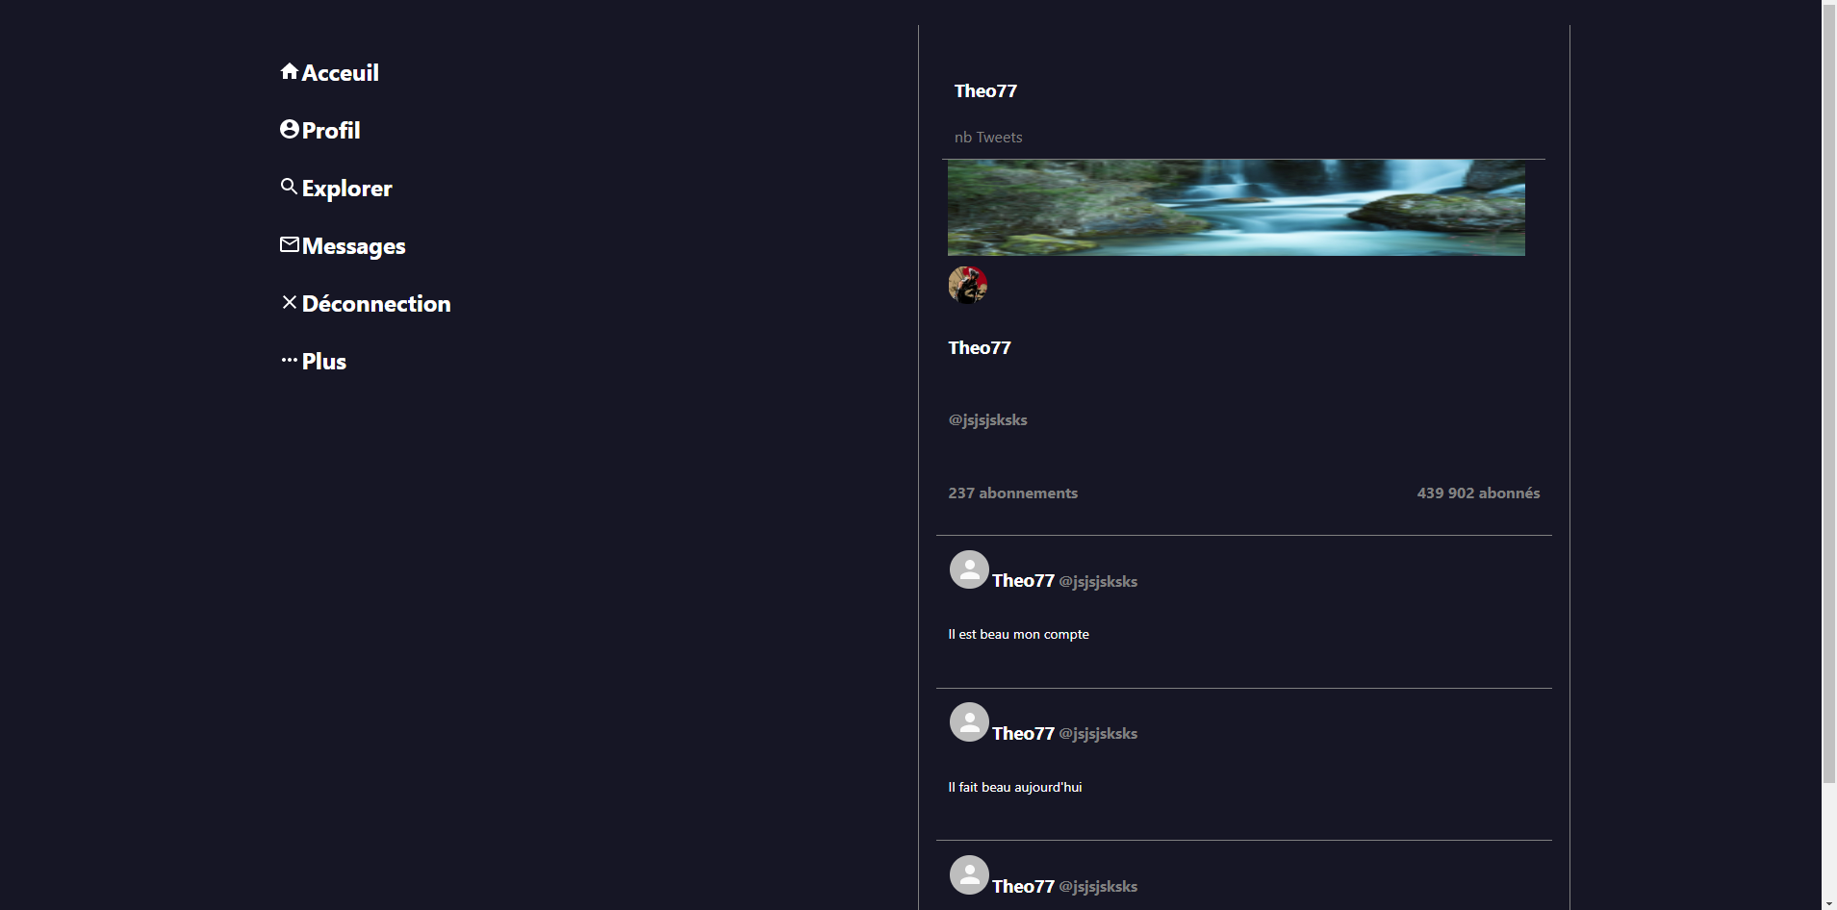
ProfilPage.js (affiche la page du profil utilisateur)
Profil.js (affiches les informations de l’utilisateur)
attributs : username/name/avatar
affiche les posts, photos de profil, abonnées etc
A venir : afficher les abonnées et abonnements
Options.js (barre des options)

Slide 5
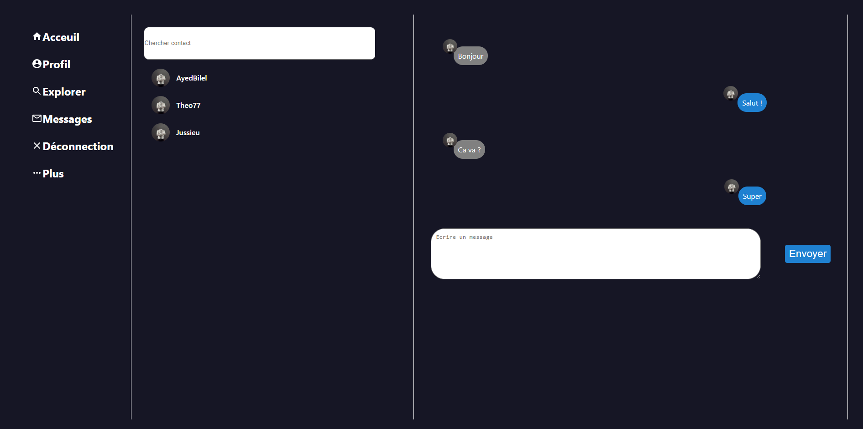
Messages.js (affiche la page des messages)
Contacts.js (contacts à qui on peut envoyer des messages):
attributs: username/avatar
Options.js (barre des options)
Message.js (affiche le message):
attributs: reponse/texte/avatar

Slide 6
Description des composants
PagePosts.js : Page d’accueil du site une fois connecté, affiche les Options et les Posts.
Options.js : Propose les différentes options accessibles du réseau ( retourne plusieurs OptionsAffiche), utilise Material UI.
OptionsAffiche.js : Affiche l’icone de l’Option et sa description représenter par ses attributs icon et texte passé en paramètre par Options

Slide 7
Description des composants
Posts.js : Affiche le mur des PostBox et permet de Poster
Poster.js : Permet à l’utilisateur de poster un texte
PostBox.js : Affiche un post grâce à ses attributs username/name/texte/avatar qui sont donnés en paramètres par Posts

Slide 8
Description des composants
ProfilPage.js : Affiche le Profil de l’utilisateur avec les Options du réseau
Profil.js : Affiche les informations du profil grâce à ses attributs username/name/avatar/banniere/abonnes/abonnements ainsi que sa liste de PostBox
Messages.js : Affiche la page des Message avec les Contacts du réseau, ainsi qu’envoyer de nouveaux Message
Contacts.js : Affiche le contact grâce à ses attributs username/avatar donnés par Messages

Slide 9
Description des composants
Message.js : Affiche un Message grâce à ses paramètres reponse/texte/avatar, si c’est une réponse d’un Contact ou notre Message l’affichage est différent
Login.js : Permet de se connecter grâce aux identifiant et mot de passe, le bouton SeConnecter lance la méthode getConnected
Logout.js : Permet de se déconnecter grâce à la méthode setLogout
SignIn.js : Permet de s’inscrire au réseau en renseignant différentes informations et paramètres du Profil en lançant la méthode setSignIn

Slide 10
Arbre des composants React
App
NavigationPannel
Login
MainPage
SignIn
PagePosts
ProfilPage
Messages
Profil
Poster
Posts
Message
Contacts
PostBox
Options
Logout
OptionsAffiche

